Slide 1
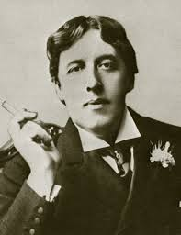
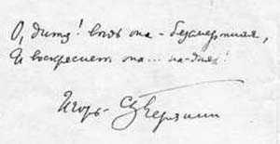
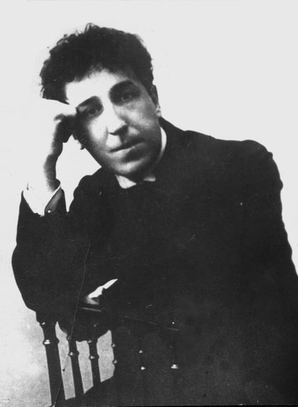
Эгофутуризм
Игорь Северянин
Kristýna Mašková
365259

Slide 2
Эгофутуризм
(с 1911 до начала 1914 г.)
русское литературное течение 1910-х гг., развившееся в рамках футуризма
был другой разновидностью русского футуризма, но имел с ним очень мало общего
История эгофутуризма как организованного направления была слишком коротка.
Эгофутуризм был явлением кратковременным и неровным

Slide 3
Эгофутуризм
эгофутуризм был индивидуальным изобретением поэта Игоря Северянина.
Северянин в литературу входил трудно. Успех пришел с неожиданной стороны. В 1910 г. Лев Толстой с возмущением высказался о ничтожестве современной поэзии, приведя в качестве примера несколько строк из книжки Северянина «Интуитивныекраски»
вокруг Игоря Северянина сложился кружок петербургских поэтов, в 1911 г. принявший название «Ego», и в том же году И. Северянин самостоятельно издал и разослал по конторам газет небольшую брошюру под названием «Пролог

Slide 4
Эгофутуризм
Северянин не имел конкретной творческой программы либо не желал ее обнародовать. То есть неизбежный распад группы был предрешен самим фактом ее создания
B группу вошли поэты Константин Олимпов, Георгий Иванов, Стефан Петров (Грааль-Арельский), Павел Кокорин, Павел Широков, Иван Лукаш и другие

Slide 5
Эгофутуризм
Лозунгами ево эгофутуризма были:
    Душа — единственная истина.
    Самоутверждение личности.
    Поиски нового без отвергания старого.
    Осмысленные неологизмы.
    Смелые образы, эпитеты, ассонансы и диссонансы.
    Борьба со „стереотипами“ и „заставками“.
    Разнообразие метров».
Северянин остался единственным из эгофутуристов, вошедшим в историю русской поэзии.

Slide 6
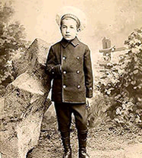
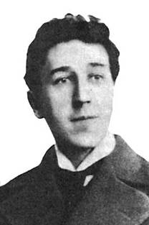
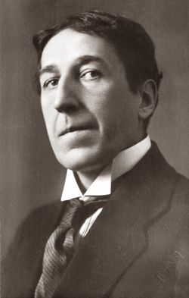
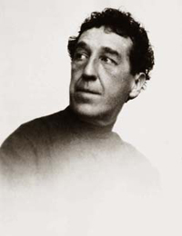
И́горь Северя́нин
(настоящее имя — И́горь Васи́льевич Лотарёв)
4 мая 1887, Санкт-Петербург — 20 декабря 1941, Таллин)
русский поэт «Серебряного века».
Родился в семье военного инженера Василия Петровича Лотарёва. После разрыва родителей жил у тётки и дяди в их имении Владимировке в Новгородской губернии

Slide 7
И́горь Северя́нин
Закончив четыре класса Череповецкого реального училища, в 1904 году уехал с отцом на Дальний Восток. Затем вернулся назад в Петербург, к матери.
Первые публикации появились в 1904 году , в дальнейшем на протяжении девяти лет Северянин издавал тонкие брошюры со стихами, приносившие долгое время лишь скандальную известность (например, растиражированный возмущённый отзыв Льва Толстого на одно из его стихотворений в начале 1910 года).
Из поэтов старшего поколения поначалу обратил внимание на молодого Северянина лишь Константин Фофанов.

Slide 8
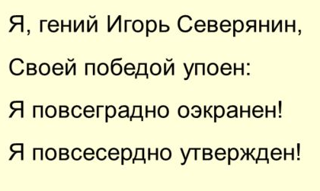
И́горь Северя́нин
Успех пришёл к поэту после выхода сборника «Громокипящий кубок». В течение 1913—1914 гг. Сборник его стихов «Громокипящий кубок», который сопроводил восторженным предисловием Федор Сологуб, завоевал небывалое признание читателей и выдержал с 1913 по 1915 год девять изданий!

Slide 9
И́горь Северя́нин
Северянин выступал со многими вечерами («поэзоконцертами»). Его «поэзоконцерты», принесли Северянину Особый успех, с которыми он объездил чуть ли не всю Россию. Его «поэзоконцерты» получили огромную популярность у публики и сочувственные отзывы критиков разной ориентации, в том числе критиков, скептически относившихся к футуризму. А после эмиграции выступал в Европе.
«Прежде всего я не эмигрант. И не беженец. Я просто дачник»

Slide 10
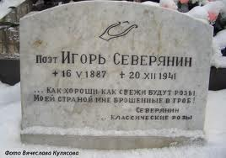
И́горь Северя́нин
Книги и концерты Северянина, наряду с кинематографом и цыганским романсом, стали фактом массовойкультуры начала века.
27 февраля 1918 г. на вечере в Политехническом музее в Москве Северянин был провозглашен «королем поэтов».

Slide 11
И́горь Северя́нин
Из тридцати восьми лет литературной деятельности Северянин почти двадцать четыре года прожил в Эстонии, где ещё до революции купил дачу в местечке Тойла и куда переехал в 1918 г. В 1921 г женился на эстонке Фелиссе Круут (единственный его зарегистрированный брак). Ездил в дальнейшем с выступлениями во Францию и в Югославию.
За рубежом он издал семнадцать поэтических сборников, но они выходили малыми тиражами, пик славы поэта остался позади, в прошлой России.
Похоронен на Александро-Невском кладбище в Таллине

Slide 12
Творчество поэта
Bызывало самые полярные оценки от абсолютного неприятия до восторженного поклонения.
Его стихи отличались безусловной напевностью, звучностью и легкостью.
Северянин, бесспорно, виртуозно владел словом. Рифмы его были необычайно свежи, смелы и удивительно гармоничны: «в вечернем воздухе — в нем нежных роз духи!», «по волнам озера — как жизнь без роз сера» и т. д.
Oтразил широко в своих стихах природу и жизнь Эстонии

Slide 13
Творчество поэта
Северянин в своих стихах отдал дань техническим достижениям нового века, ориентировался на быстрые темпы жизни. Однако его урбанизм носил скорее внешний характер и имел салонный оттенок комфорта и элегантности:
Увертюра
Ананасы в шампанском! Ананасы в шампанском!
Удивительно вкусно, искристо, остро!
Весь я в чем-то норвежском! Весь я в чем-то испанском!
Вдохновляюсь порывно! И берусь за перо!
Стрекот аэропланов! Бега автомобилей!
Ветропросвист экспрессов! Крылолет буеров!
Кто-то здесь зацелован! Там кого-то побили!
Ананасы в шампанском – это пульс вечеров!
В группе девушек нервных, в остром обществе дамском,
Я трагедию жизни претворю в грезо-фарс...
Ананасы в шампанском! Ананасы в шампанском!
Из Москвы – в Нагасаки! Из Нью-Йорка – на Марс!

Slide 14
Творчество поэта
у Северянина встречается немало неологизмов, но они "осмысленны", изысканно доступны, и ими поэт никогда не злоупотребляет (ср.: ветропросвист, крылолет).
Кензель
В шумном платье муаровом, в шумном платье муаровом
По аллее олуненной Вы проходите морево...
Ваше платье изысканно, Ваша пальма лазорева.
А дорожка песочная от листвы разузорена –
Точно лапы паучные, точно мех ягуаровый.
Для утонченной женщины ночь всегда новобрачная...
Упоенье любовное Вам судьбой предназначено...
В шумном платье муаровом, в шумном платье муаровом –

Slide 15
Творчество поэта
В стихах нельзя не видеть иронии, самоиронии умного поэта. Северянин сам называл свою славу "двусмысленной", сожалел, что в его стихах часто видели не то, что ему хотелось. В стихотворении "Двусмысленная слава" он писал:
Во мне выискивали пошлость,
Из виду упустив одно:
Ведь кто живописует площадь,

Slide 16
Произведения
«Зарницы мысли» (1908)
Сборник стихов И. Северянина, 1915 год, 9 по счету
«А сад весной благоухает!..» (с откликом И. А. Гриневской). СПБ., типография И. Флейтмана, Спб., Казанская, 45 (1909).
«Интуитивные краски» (1910)
«Весенний день» (1911)
«Качалка грёзэрки» (1912)
«Громокипящий кубок» (1913)
«С крестом сирени» (1913)
«Златолира» (1914)
«Ананасы в шампанском. Поэзы» (М.: Изд-во Наши дни, 1915. — 125 с.)
«Victoria regia» (1915)
«Поэзоантракт» (1915)
«Собрание поэз» (1916) (том 1, издание В. В. Пашуканиса, Москва, 1918)
«За струнной изгородью лиры» (1918)
«Поэзо-концерт» (1918)
«Собрание поэз» (1918)
«Creme de Violettes» (1919)
«Puhajogi» (1919)
«Вервэна» (1920)
«Менестрель» (1921)
«Миррэлия» (1922)
Роман в стихах «Падучая стремнина» (1922)
Комедия «Плимутрок» (1922)
«Фея Eiole» (1922)
«Соловей. Поэзы» (Берлин / Москва: Издание акц. о-ва Накануне, 1923. — 204 с.)
«Трагедия титана» (1923)
Автобиографический роман в стихах «Колокола собора чувств» (1925)
«Роса оранжевого часа» (1925)
Роман в стихах «Рояль Леандра» (1925)
Стихотворение " Так возникают стихи " (1928)
Классические розы. Белград, 1931.
«Адриатика» (1932)
«Медальоны» Белград, 1934

Slide 17
Литературные источники
http://slova.org.ru/n/egofuturizm/
http://rosablanco.narod.ru/is.htm
http://www.poet-severyanin.ru/news/emigrant-bez-emigrazii.html
http://cultinfo.ru/literature/severyanin/
http://www.russkiymir.ru/russkiymir/ru/news/grants/news0869.html
http://www.liveinternet.ru/users/4373400/post276475221/

Slide 18
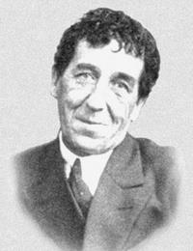
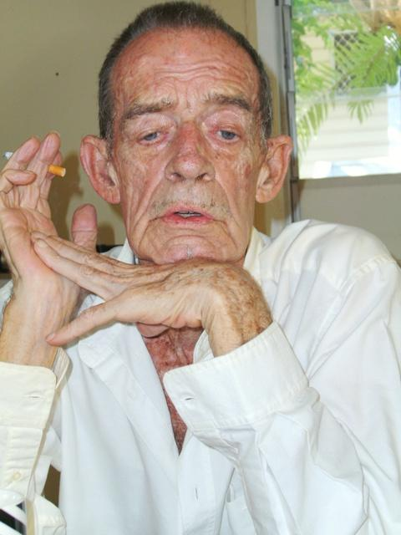
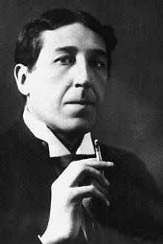
Спасибо за внимание

